Slide 1
Исследовательская работа
«Почему нельзя пить воду из лужи»
Выполнила:
Сарычева Елизавета
6 лет

Slide 2
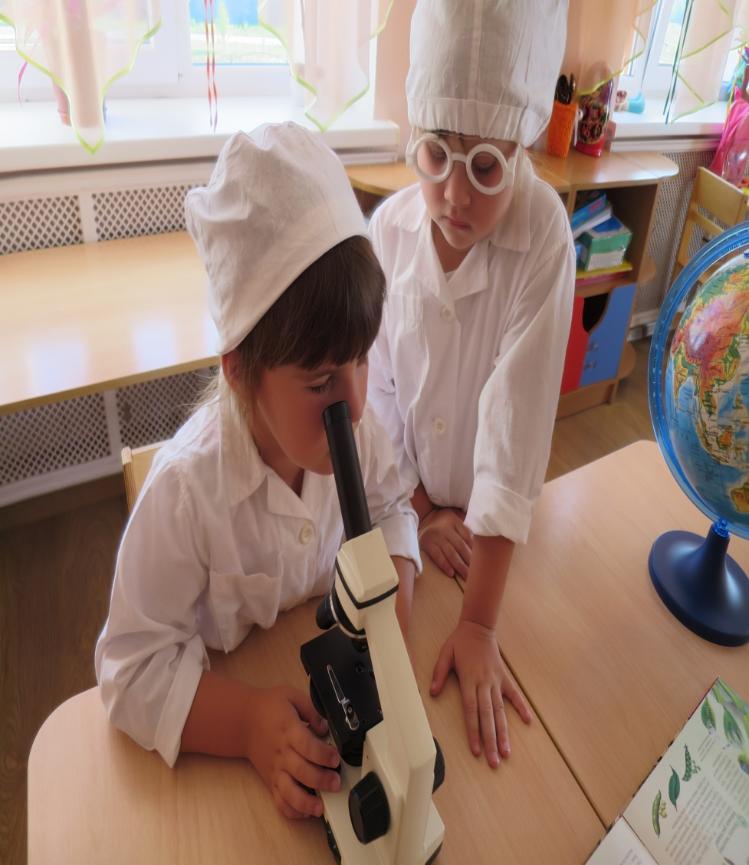
В капле плавают ,как в море,
Вереницы инфузорий,
Я загадочных особ
Наблюдаю в микроскоп
Вдруг малютки встали скопом
Перед длинным телескопом
И, достоинство храня,
Смотрят прямо на меня…..

Slide 3
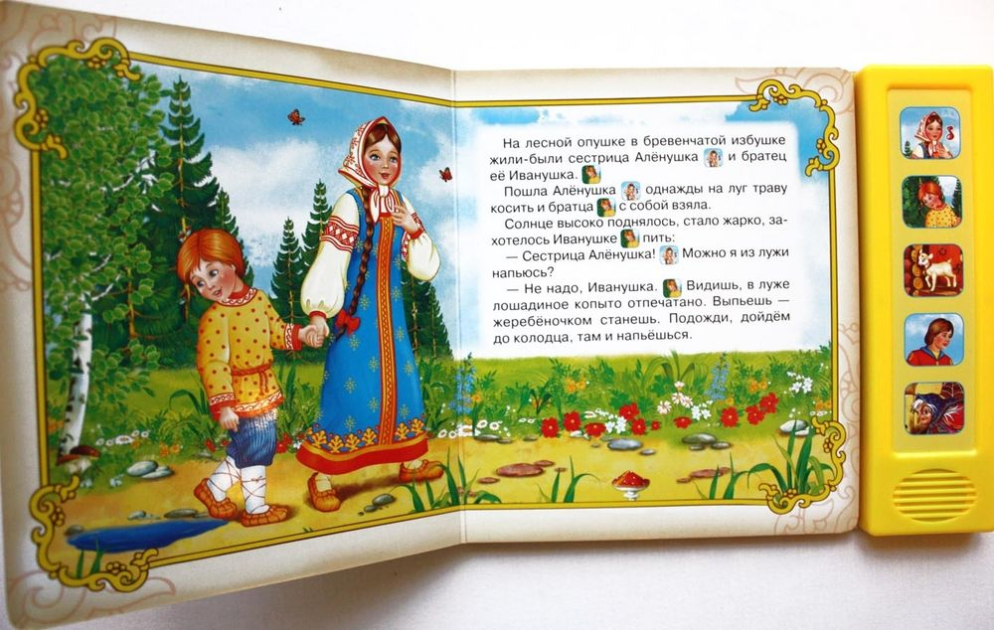
«Почему нельзя пить воду из лужи?»

Slide 4
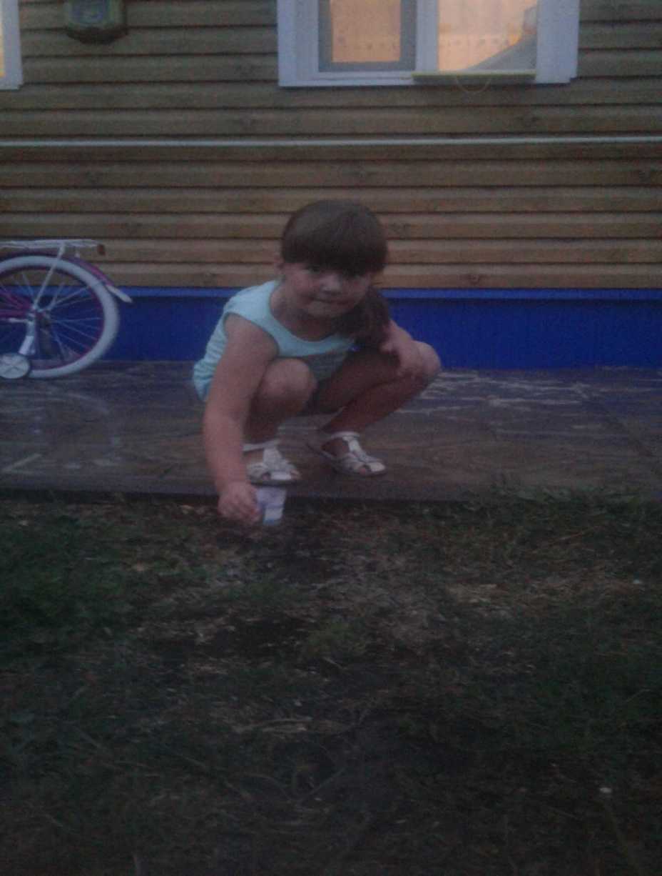
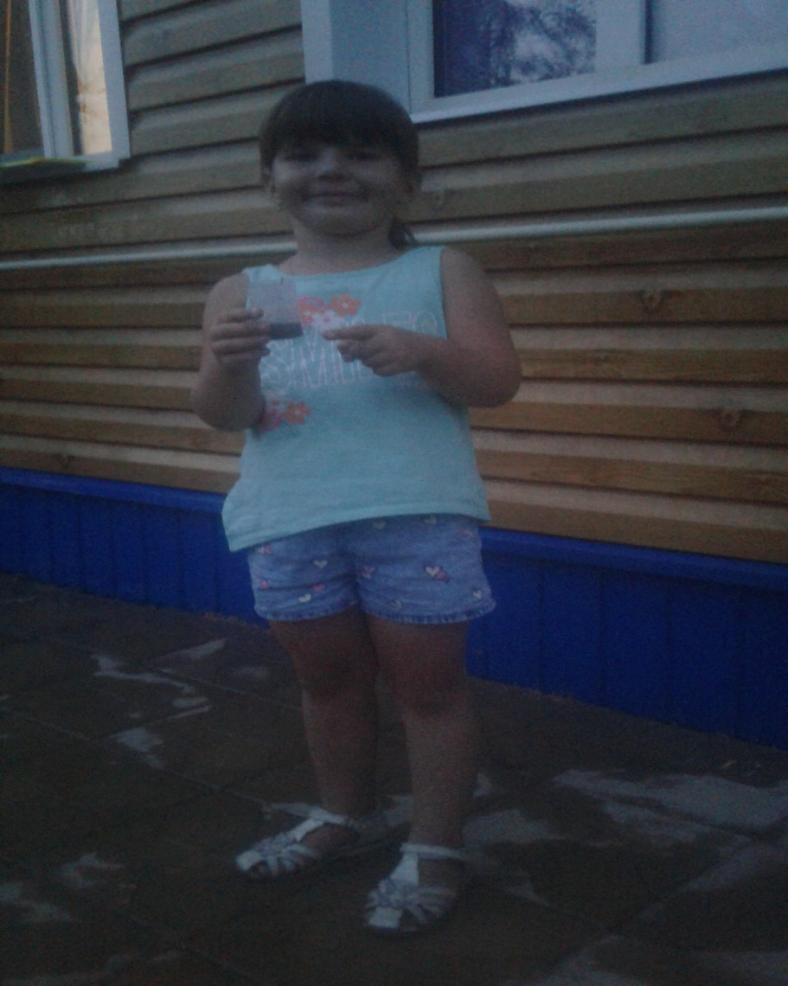

Slide 5

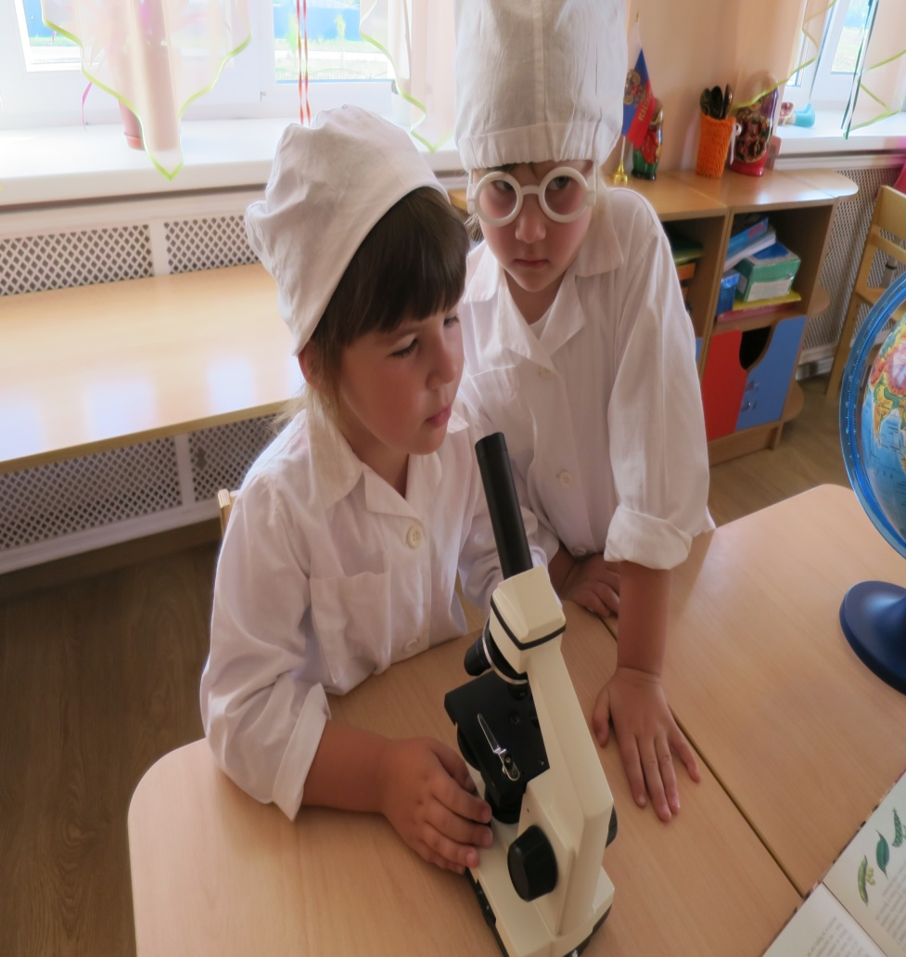

Slide 6
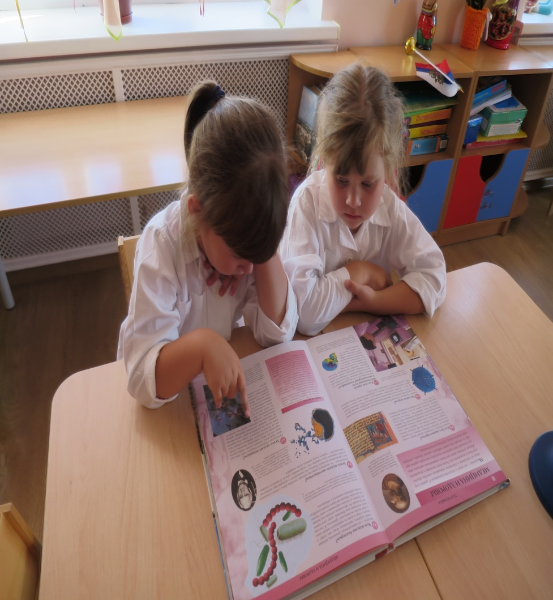
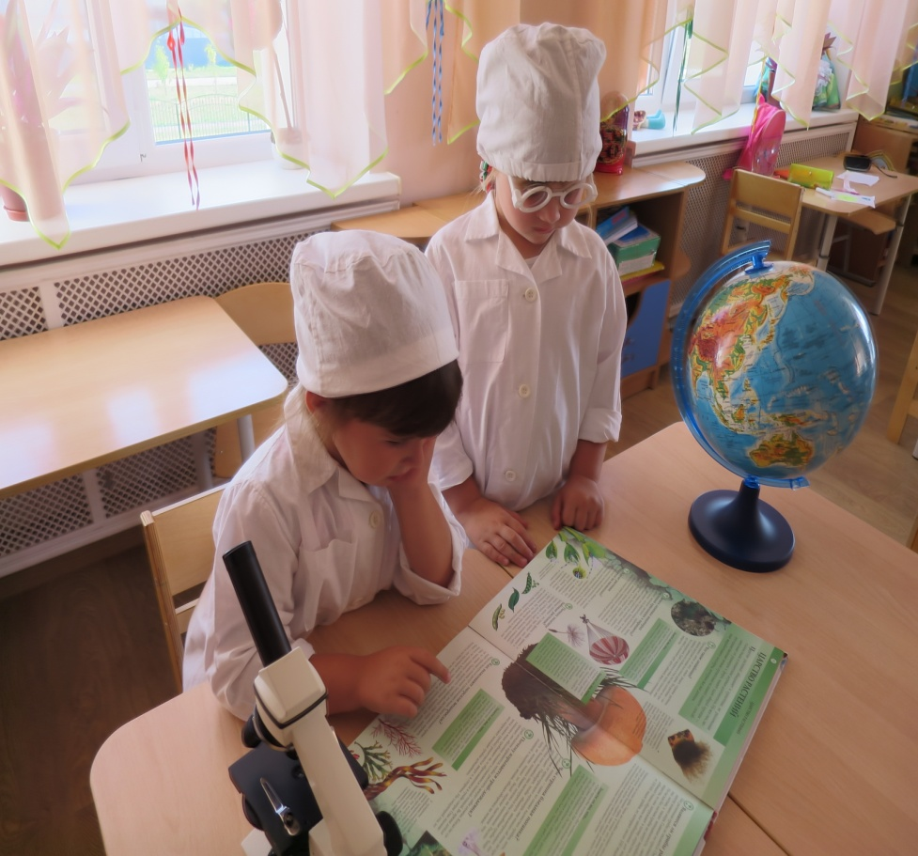

Slide 7

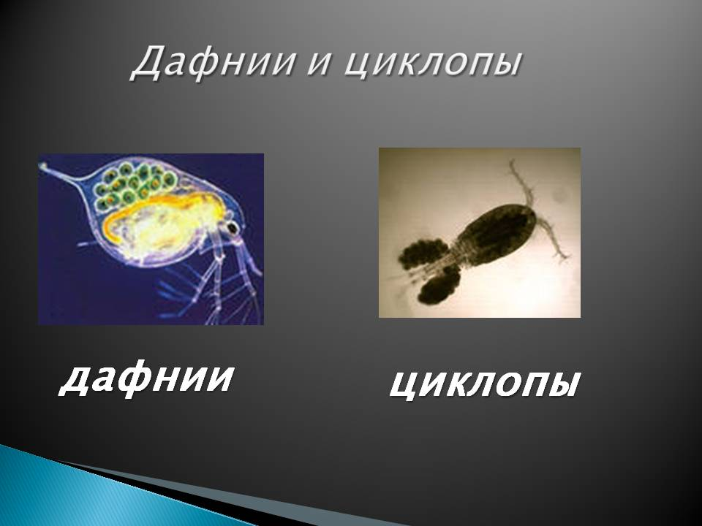

Slide 8
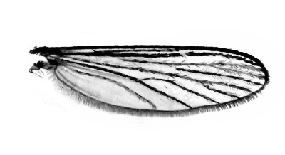
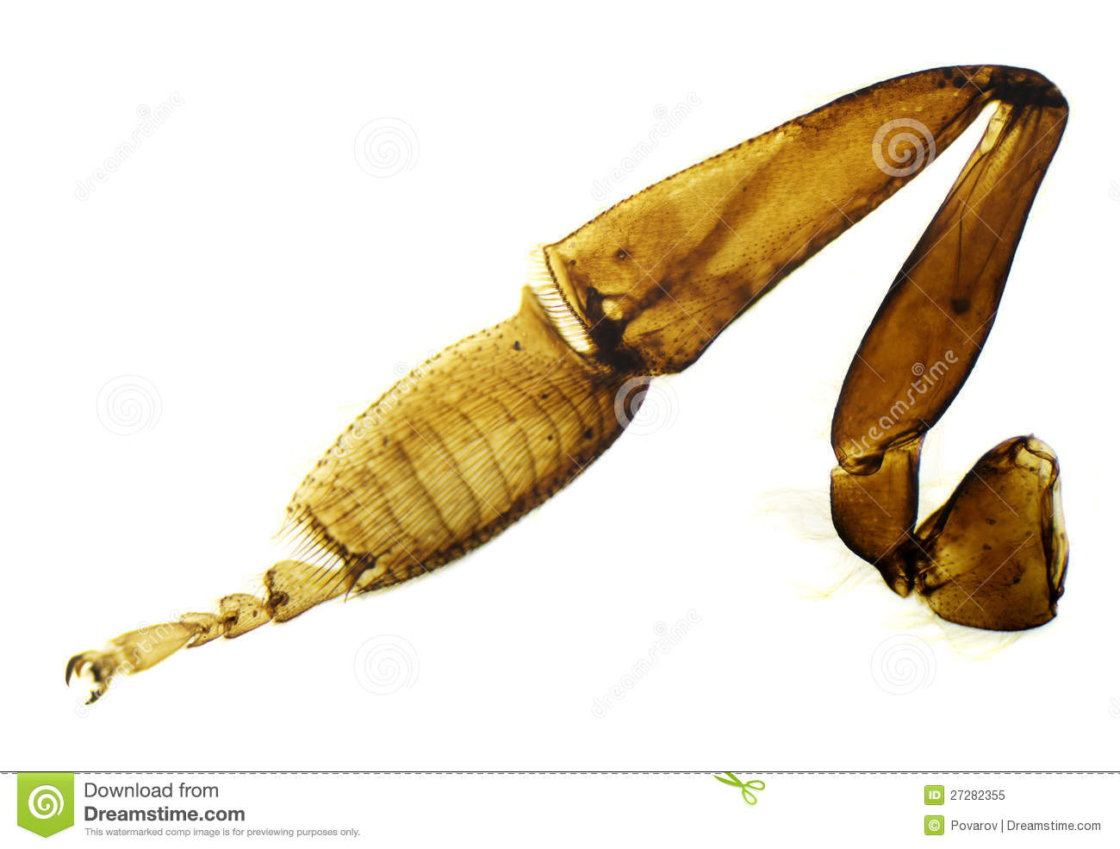
Крыло комара
Ножка пчелки

Slide 9
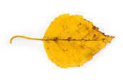

Slide 10

Вредные вирусы и бактерии

Slide 11
Стенгазета и памятки для детского сада

